Slide 1
ゲームスタート

Slide 2

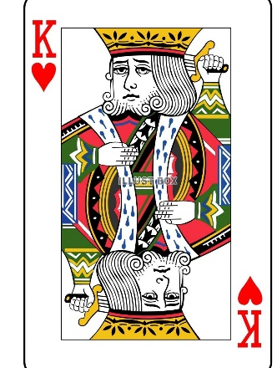

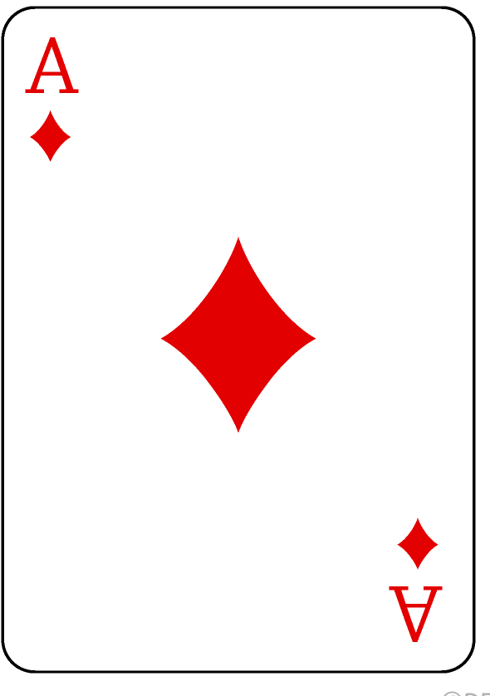
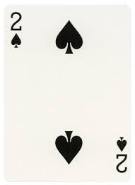


ディーラー
山札
1枚選択して、 HIGTかLOWを宣言してください。
HIGH
LOW
０連勝
あなた

Slide 3

ディーラー
山札
HIGTかLOWを選択してください。
LOW
HIGH
1連勝
あなた

Slide 4

ディーラー
山札
HIGTかLOWを選択してください。
LOW
HIGH
０連勝
あなた

Slide 5


ディーラー
山札
HIGTかLOWを選択してください。
LOW
HIGH
０連勝
あなた

